Slide 1
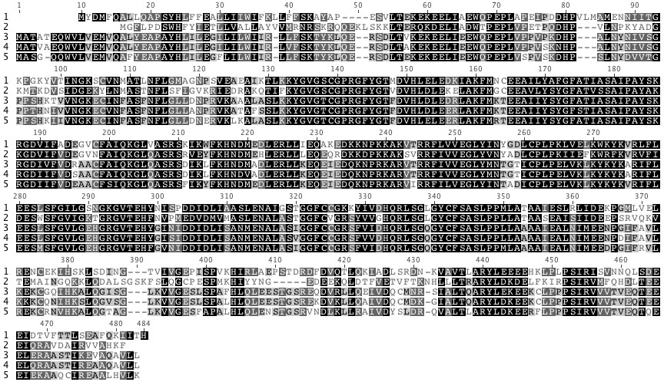
C. gigas
C. elegans
H. sapiens
M. musculus
D. rerio
C. gigas
*
C. elegans
H. sapiens
M. musculus
D. rerio
C. gigas
C. elegans
H. sapiens
M. musculus
D. rerio
C. gigas
C. elegans
H. sapiens
M. musculus
D. rerio
C. gigas
C. elegans
H. sapiens
M. musculus
D. rerio
C. gigas
C. elegans
H. sapiens
M. musculus
D. rerio
Notes:
spltc

Slide 2
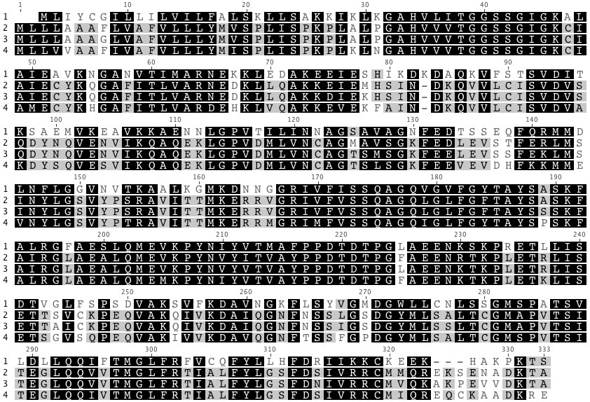
*
C. gigas
H. sapiens
M. musculus
D. rerio
C. gigas
H. sapiens
M. musculus
D. rerio
C. gigas
H. sapiens
M. musculus
D. rerio
⬥
C. gigas
H. sapiens
M. musculus
D. rerio
C. gigas
H. sapiens
M. musculus
D. rerio
C. gigas
H. sapiens
M. musculus
D. rerio
C. gigas
H. sapiens
M. musculus
D. rerio
Notes:
3KDSR

Slide 3
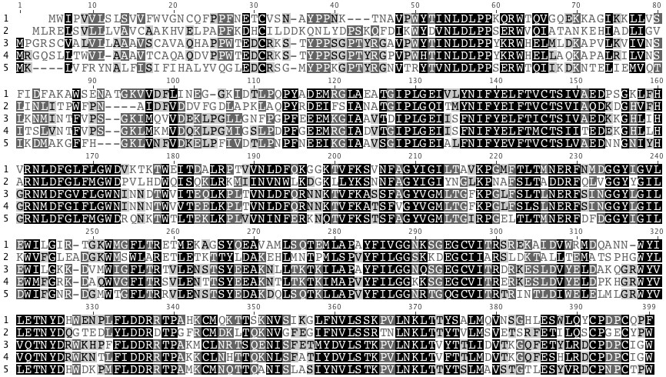
C. gigas
C. elegans
H. sapiens
M. musculus
D. rerio
C. gigas
C. elegans
H. sapiens
M. musculus
D. rerio
C. gigas
C. elegans
H. sapiens
M. musculus
D. rerio
C. gigas
C. elegans
H. sapiens
M. musculus
D. rerio
C. gigas
C. elegans
H. sapiens
M. musculus
D. rerio
Notes:
AC

Slide 4
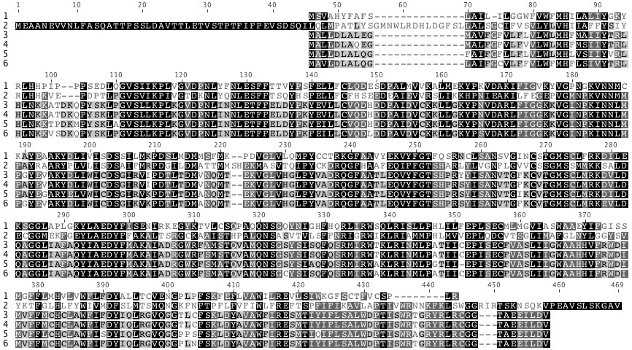
C. gigas
C. elegans
H. sapiens
M. musculus
D. rerio
X. tropicalis
C. gigas
C. elegans
H. sapiens
M. musculus
D. rerio
X. tropicalis
C. gigas
C. elegans
H. sapiens
M. musculus
D. rerio
X. tropicalis
C. gigas
C. elegans
H. sapiens
M. musculus
D. rerio
X. tropicalis
C. gigas
C. elegans
H. sapiens
M. musculus
D. rerio
X. tropicalis
Notes:
GlcCer

